Slide 1
«Эффективные продажи» к.э.н., доцент кафедры международного туризма и гостиничного бизнеса Нежельченко Е.В. к.э.н., доцент кафедры международного туризма и гостиничного бизнеса
Ясенок С.Н.

Slide 2
Процесс продажи
Оформление заказа
Выслушивание возражений и ответ на них
Презентация товара и услуг
Выслушивание и выяснение потребностей клиента
Знакомство, установление контакта
Подготовка

Slide 3
Подготовка к продаже
Физическая
  внешний вид (мимика, жестикуляция, неязыковые сигналы, взгляд, поза и положение тела, рабочий стол)
  наличие необходимых документов и материалов
  наличие необходимых товаров
Психологическая
  Настроение
  согласие со своей фирмой
  со своей профессией
  Компетентность (знание продукта/ услуги, тактика и стратегия продажи, энтузиазм и цели)
  Развитые навыки и умения (Модальность — форма отражения раздражителя в определенной сенсорной системе (зрительной, слуховой, тактильной).
  Мотивация на продажу
  Стремление к совершенствованию

Slide 4
Вопросы, на которые желательно иметь ответы
Что я знаю о своей фирме
______________________________________________________________________________________________________________________________________________________________________________________________________________________________________________________
Что я знаю о наших конкурентах
______________________________________________________________________________________________________________________________________________________________________________________________________________________________________________________
Каковы возможные возражения клиента и каким образом я буду отвечать на них
____________________________________________________________________________________________________________________________________________________________________
Рекламные и информационные материалы, которые мне потребуются
____________________________________________________________________________________________________________________________________________________________________
Выигрышные примеры, которые могут мне помочь
____________________________________________________________________________________________________________________________________________________________________

Slide 5
Установление контакта
Основной задачей этого этапа является установление оптимальных взаимоотношений для беседы по продаже. Для этого необходимо вызвать у клиента доверие к себе, своей фирме, достичь взаимопонимания.
Установление психологического контакта
Определение принципов общения
Диагностика клиента . Нахождение совпадающих интересов.
Встреча

Slide 6
Встреча
Для установления первичного контакта, важно достаточно точно определить:
в каком состоянии клиент (возбуждён, погружён в себя, готов к взаимодействию, напряжён, спешит и т.д.)
тактики начала разговора:
________________________________________________________________________________________________________________________________ «У нас будет возможность обсудить, чем мы можем быть полезны вашей компании ,и выбрать оптимальный вариант сотрудничества». _______________________________________________________________________________________________________________________________________________________________________________________________________________________________________________________________

Slide 7
Диагностика клиента.
Нахождение совпадающих интересов.
Основной задачей является - определение к какому типу относится клиент и какую стратегию поведения лучше всего с ним использовать
Важно обратить внимание на:
  манеру поведения клиента (стремление к доминированию, стремление к сотрудничеству и т.д.)
  позу, жесты, мимику, дистанцию, контакт глаз
  речь (как он строит фразы, какие ключевые слова использует и т п.)
  манеру одеваться (одежда, предметы, обозначающие статус)
  модальность — форма отражения раздражителя в определенной сенсорной системе (зрительной, слуховой, тактильной)

Slide 8
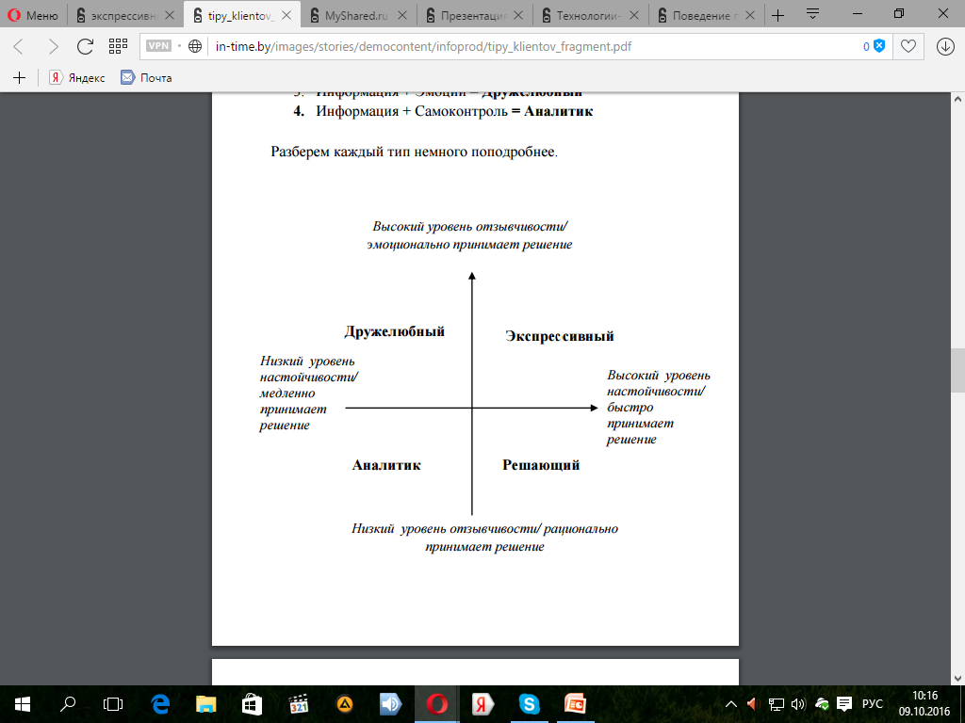
Типология клиентов
Подход:
Поддерживать их мечты; Говорить о людях; Спрашивать их мнение; Возбуждать, быть веселым;
Быстро передвигаться; Делать комплименты.
Подход:
быть раскованным,
держаться уверенно. приветливо,
держать дистанцию,
напоминать о деле и о времени.
Подход:
использовать четкие формулировки, основное время тратить на описание того результата, который клиент получит,
не стоит возражать и тем более спорить. Это пустая трата времени.
Подход:
нужно быть точ­ным и пунктуальным,
хочет различных гарантий, важно ощущение безопасности,
информация должна быть точна.

Slide 9
Прояснение потребности
Основной задачей данного этапа является выявление тех потребностей или проблем, которые может удовлетворить Ваш товар.
Клиент не сможет сделать покупку. Если не будет актуализирована какая либо потребность или решена какая - либо проблема клиента
Пирамида потребностей
Личные потребности человека
Деловые потребности человека
Самореализация
Развитие Бизнеса
Самооценка
Имидж
Связи, контакты
Социальные потребности
Потребности безопасности
Безопасность и стабильность Бизнеса
Физиологические потребности
Средства, товары, кадры, прибыль

Slide 10
Мотивы покупки и их определение

Slide 11
Вопросы необходимые для прояснения потребностей
Открытый вопрос
Цель задавания этого типа вопросов - получение информации от клиента
Вы спрашиваете мнение или размышления собеседника.
Ваша поза в этот момент как бы говорит: «Мне очень интересно ваше мнение, расскажите мне побольше!»
Пример:
«Могу я Вам помочь сделать выбор?»
«Вы уже определились с направлением ?»
«Что вы думаете о………..?»

Slide 12
Закрытый вопрос
Этот вопрос предполагает короткий ответ вашего собеседника. Либо вы получите ответ типа «да/нет», либо конкретную информацию.
Цели задавания этого типа вопросов:
получить у собеседника согласие ( «Вас интересует горнолыжный курорт?»)
изменить ход беседы («Я могу рассказать Вам о нашей новинке»)
Альтернативные вопросы
Это вопросы, предполагающие выбор одного из нескольких вариантов ответа, которые уже предопределены. Но при этом можно дать и свой ответ.
Целью задавания этого типа вопросов является:
подведение собеседника к решению
сужение информационного поля беседы
Пример: «Вы будете какао или кофе?»

Slide 13
Конкретизирующие вопросы
Это прямые вопросы относительно потребности собеседника.
Их цель - получение конкретной информации по теме вашего разговора
Например: «Вы будете отдыхать в России?»
Уточняющие вопросы
Эти вопросы, помогают уточнить нам данную собеседником информацию
вопросы типа: «что конкретно, что именно, каким образом»
Например: «Какой вид отдыха Вас интересует?»

Slide 14
Презентация товара и (или) услуги
Задачи данного этапа:
показать, как Ваш товар может удовлетворить потребности клиента и решить его проблемы
убедить клиента в необходимости приобрести Ваш товар или воспользоваться вашими услугами
Для того, чтобы быть эффективными на данном этапе, необходимо определить характерные особенности вашего товара., услуги.
Преобразовать их в выгоды, соотнести эти выгоды с потребностями покупателя и уметь это обосновать.
На основе данной работы составляется лист -анализ преимуществ

Slide 15
Выслушивание возражений и ответ на них
Возражение - это типичная реакция клиента на презентацию товара.
Возражения могут иметь как личностный характер, так и содержательный (фундаментальные возражения и стандартные возражения)
Возражения личностного характера - это защитная реакция клиента на оказываемое вами давление.
Личностные возражения могут выражаться
прямым отказом от ваших услуг продавца
«закрытой», напряжённой позой клиента
увеличением дистанции
Фундаментальное возражение - возникает, когда покупатель не видит надобности в приобретении товара или услуги, которые предлагает продавец.
Стандартные возражения возникают, когда покупатель полагает, что продукт или услуга устроили бы его, если бы не расхождения по некоторым позициям.
Типы стандартных возражений
возражения по поводу характерных особенностей товара или услуги
возражения, связанные с отсутствием информации
возражения по поводу цены
возражения, связанные с задержкой по поводу принятия решения
возражения, связанные с привязанностью к уже имеющемуся товару

Slide 16
Работа с возражениями
Возражения
Ненужные
Нужные
Ненастоящие
Настоящие
Создаются самим продавцом: (личностные)
плохая организация
преувеличение
высокомерие
болтливость
неопрятный вид
замечания о плохой выкладке товара
Клиент пытается вас проверить,
у клиента есть какое то недоверие,
клиенту нужно время подумать,
клиент прячет настоящее возражение,
(без эмоций, человек не интересуется тем, что вы говорите)
Допустим
Допустим мы сможем решить эту проблему, тогда вы купите наш товар?
«Нет»
Ненастоящее
«Да»
Настоящее

Slide 17
Правила работы с возражениями
Выслушиваем Гостя!!!
Психологическое присоединение к возражению (“Да это немного дороже, но (однако, и все-таки) …)”
Уточняющие вопросы: “Дорого по сравнению с чем?”, “Сколько, вы полагаете, это должно стоить?”. Ответив на возражение, мягко призвать к заключению сделки (покупке)
Предложить альтернативу или аргументировать

Slide 18
Специальные приёмы по нейтрализации возражений
Условное согласие
со своей стороны каждый прав
«условное согласие» является согласием
с личностью («ты ок, я признаю тебя»)
с точкой зрения человека, его образом мышления
с чувствами (понимание страха, недоверия)
но не с предметом высказанного, его содержанием!
Пример: Когда будут входящие звонки бесплатными? - Вы затронули очень важный вопрос. Мы как абоненты тоже этого ждём.
Фильтрующий вопрос
при потоке возражений (при жёстких возражениях, направленных на личность и фирму) трудно распознать, из чего они состоят. Или это эмоции, не имеющие никакого отношения к делу, или это деловой вопрос, требующий прояснения.
Каким образом узнать, в чём, собственно, ДЕЛО?
Фильтр вопрос - это открытый вопрос. С его помощью можно разделить эмоции и дело, т.е. Принять чувства и только после этого обратиться к ДЕЛУ.
Пример: Где ваш начальник? - какие проблемы Вы хотели бы, чтобы мы Вам помогли решить?
Рефлектирующий вопрос
С помощью «зеркала» или отражения возражения я показываю собеседнику своё внимание и участие к нему.
Например: Почему нет скидок? - Вы хотели бы узнать сумму покупки, при которой может получить скидки?

Slide 19
Завершение продажи
Основная задача данного этапа - подвести клиента к решению о покупке Вашего товара или услуги и зафиксировать это решение.
Потерянное преимущество. Продавец замечает клиенту, что тот рискует потерять преимущество, если немедленно не примет решение: «Только сегодня при покупке ….в подарок получаете….»
Подведение итога. Подытоживая возражения клиента и ответы данные на них, продавец далее обобщает преимущества товара, говоря клиенту: «Хорошо. Если я ответил на все Ваши вопросы мы можем оформить заказ»
Подразумевая согласие. Этот приём используют во время акта продажи, как если бы клиент уже принял окончательное решение приобрести товар: «Вам предложить что-нибудь из напитков к блюду?»
Беспроигрышная альтернатива. Продавец предоставляет клиенту выбор между двумя решениями. Каждое из которых ведёт к покупке: «Вы будете брать большой или стандартный стаканчик?….»
Согласие с нарастающим итогом. Оно состоит в том, чтобы получать одобрение клиента в течение всего хода обсуждения, которое логически подводило бы к заключению сделки. Принцип трех «ДА»
Последнее возражение. Чтобы подготовить или ускорить завершение продажи, бывает полезно сказать: «Полагаю. Что ответил на Ваши замечания, у Вас есть ещё один, последний вопрос?»
Преимущество последней минуты. Продавец выдвигает последний аргумент, который является решающим и который должен положить конец колебаниям клиента и обеспечить его окончательное согласие: «А еще в отеле всегда есть горячая вода….»

Slide 20

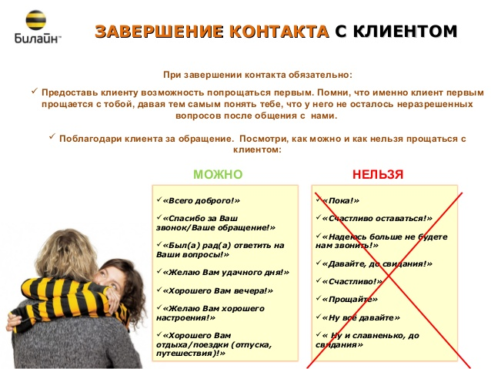

Развития Вашему Бизнесу!

